Slide 2
O QUE É GYMPASS? ÍTULO

Slide 4
COMO FUNCIONA O GYMPASS?
O Gympass é um benefício corporativo de atividade física e bem-estar. Através de uma única mensalidade você pode frequentar a rede credenciada (academias, estúdios, etc) sem taxa de matrícula e sem taxa de cancelamento, e com descontos de até 70%. Além disso o usuário tem acesso a aulas online sob demanda ou transmitidas ao vivo, aplicativos de planejamento nutricional e de saúde mental, além de sessões individuais com personal trainers.

Slide 5
Hábitos mais saudáveis, como beber mais água;
Alimentação de forma equilibrada com planos elaborados por nutricionistas;
Terapia on-line com psicólogos clínicos;
Redução de estresse e melhora do sono;
Treinos personalizados.

Slide 6
Com um plano ativo do Gympass você vai poder experimentar diversas atividades diferentes quando e onde quiser, como yoga, pilates e musculação. Você pode acessar uma academia diferente todo dia ou, se preferir, utilizar sempre o mesmo.
Se a sua empresa já oferece o benefício, você só precisa criar sua conta no app do Gympass para visualizar os planos oferecidos e começar a utilizar a plataforma.

Slide 7
Posso incluir dependentes (familiares)?
Sim, os funcionários elegíveis ao benefício do Gympass podem adicionar dependentes legais (cônjuge e filhos) para terem acesso ao Gympass, com valores de planos iguais ao seu.
Obs.: Liberado incluir até 3 dependentes.

Slide 8
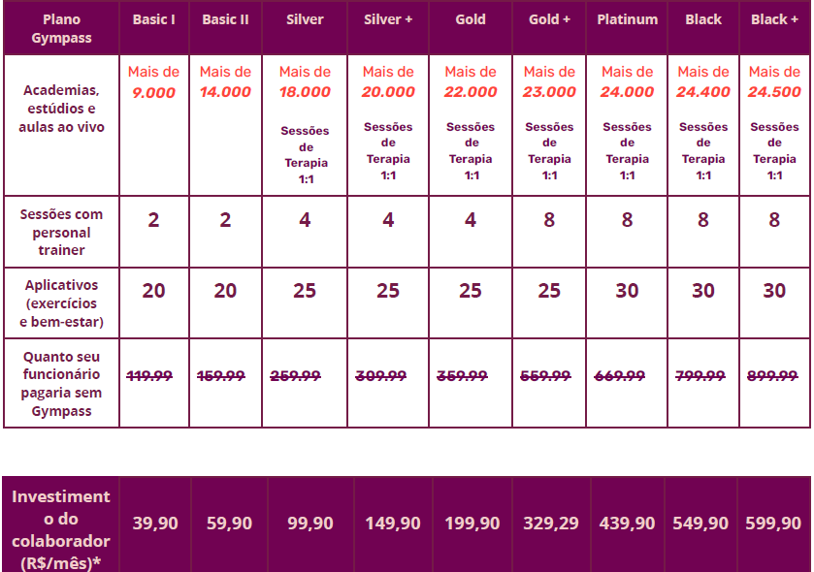
Quanto custa ter um plano?

Slide 9
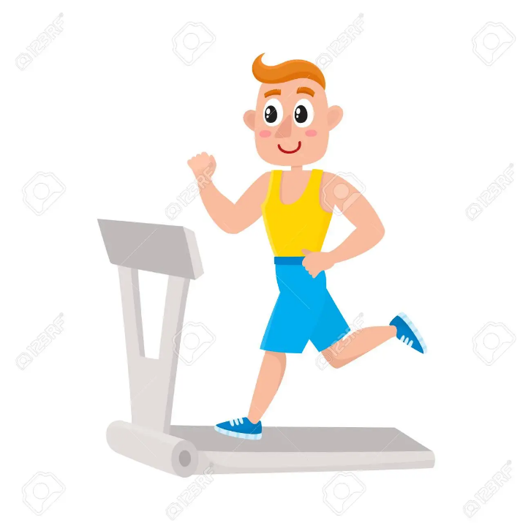
PERÍODO EXPERIMENTAL GRÁTIS DE 7 DIAS.
Caso não goste do benefício você tem a liberdade para cancelar. É importante lembrar de solicitar o cancelamento até o sétimo dia para que não ocorra nenhuma cobrança.

Slide 10
FORMAS DE PAGAMENTO
Cartão de crédito;
Desconto em folha de pagamento (necessário dar aceite no termo/autorização no app).

Slide 11
COMO ATIVAR UM PLANO?
Baixe o app Gympass em seu smartphone;
Clique em criar uma conta grátis;

Slide 12
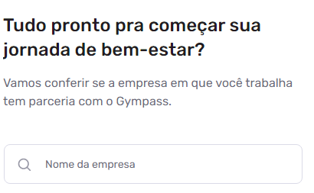
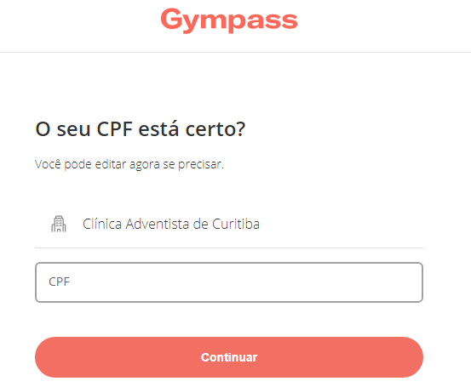

Slide 13
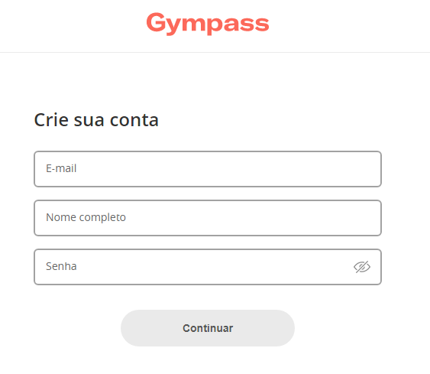

Slide 16
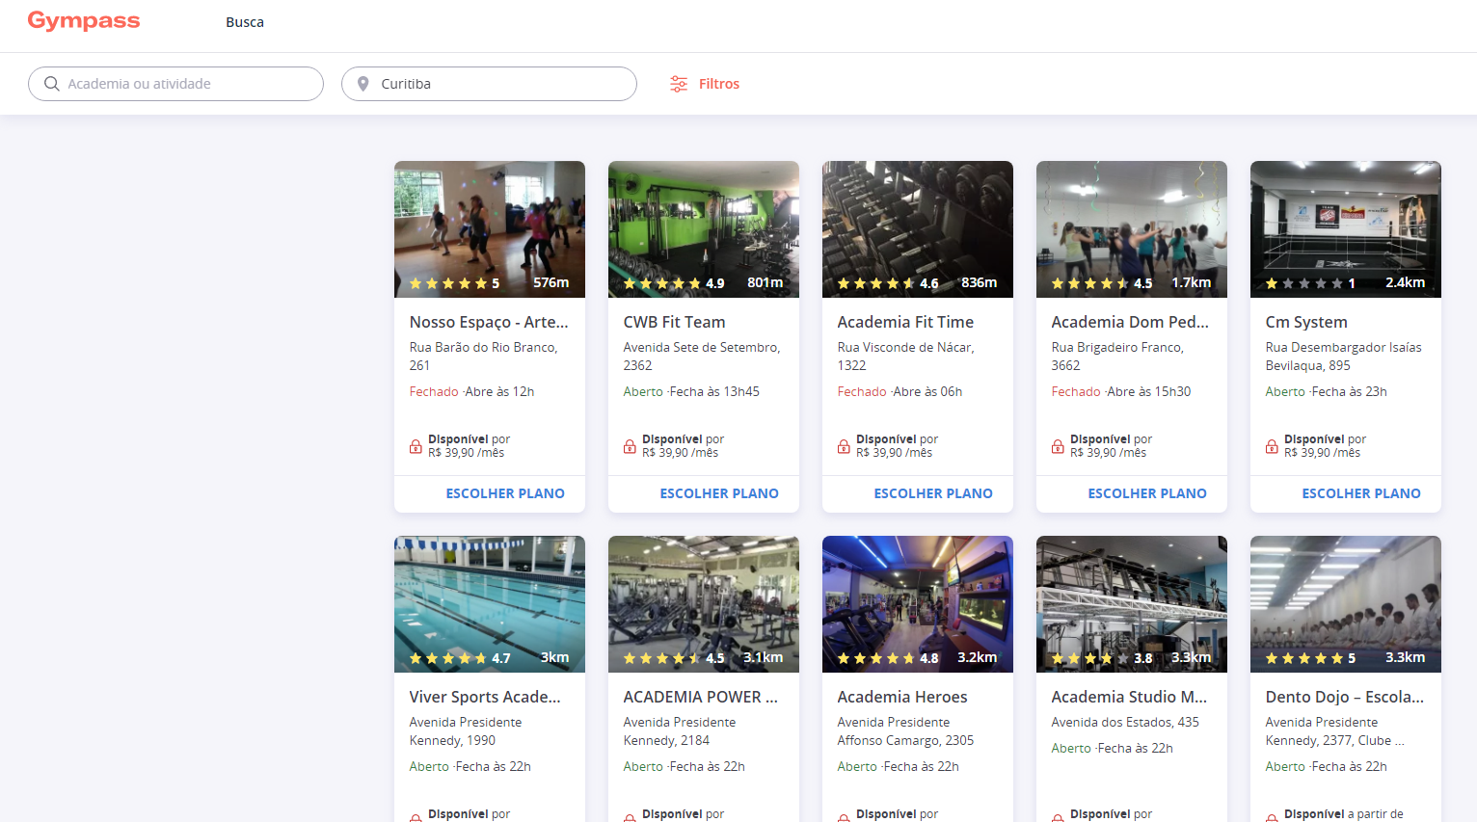

Slide 17
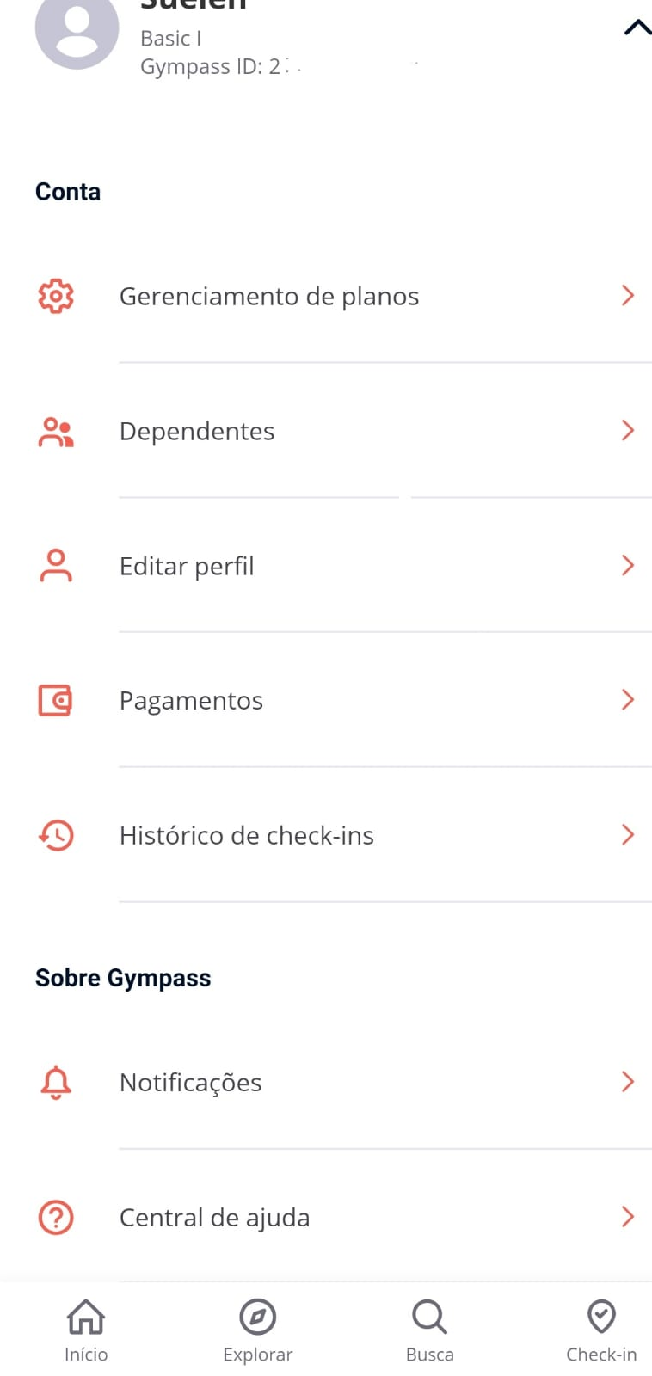

Slide 18
DÚVIDAS FREQUENTES:
Posso cancelar o Gympass, sem multa?
Posso pausar o plano no período de férias?
Quais dias da semana posso ir na academia?
O que fazer ao chegar na academia?
Quantos check-ins posso fazer no dia?
Tenho fidelização com a academia?
Como utilizar o plano se eu estiver em outra cidade/estado/país?
Como fica o Gympass em caso de desligamento da Instituição?

Slide 19
Não sabeis que os vossos corpos são templos do Espírito Santo, que está em vós, que recebestes de Deus? Você não é seu; você foi comprado por um preço. Portanto, honrem a Deus com seus corpos.
(1 Coríntios 6:19-20).

